Slide 1
Управление образования Гомельского городского исполнительного комитета
Государственное учреждение образования
«Гомельский городской социально-педагогический центр
ГУО «Гомельский городской социально-педагогический центр»
Профилактика девиантного поведения учащихся. Комплексная реабилитация
Плех Е.В., заведующий отделом профилактики и комплексной реабилитации ГУО «Гомельский городской социально-педагогический центр»;
Шугай М.В., педагог-психолог
ГУО «Гомельский городской социально-педагогический центр»
Плех Е.В., заведующий отделом профилактики и комплексной реабилитации ГУО «Гомельский городской социально-педагогический центр»

Slide 2
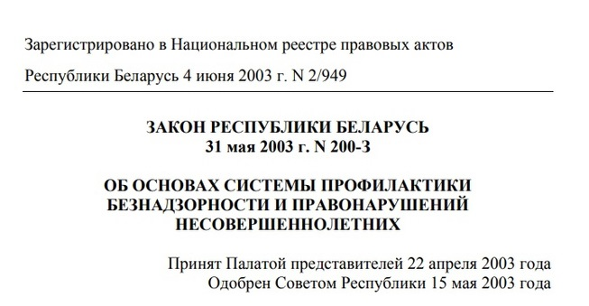
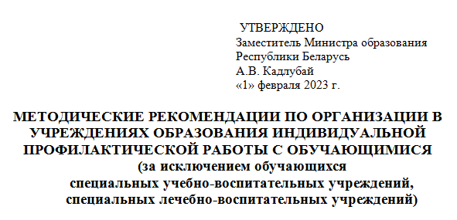
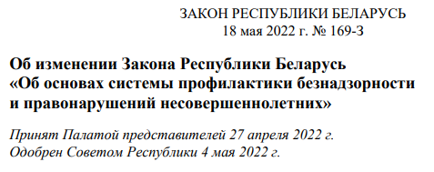
Нормативные документы

Slide 3
В соответствии с Законом Республики Беларусь
«Об основах системы профилактики безнадзорности
и правонарушений несовершеннолетних» ИПР проводится
учреждением образования в отношении несовершеннолетних:
- указанных в абзацах 2-6 (за исключением несовершеннолетних, содержащихся в приемниках-распределителях для несовершеннолетних);
- абзацах 10-12, а также несовершеннолетних, указанных в абзацах 7-9 ч. первой ст. 5, привлеченных к административной ответственности за совершение административных правонарушений, предусмотренных статьями 10.1, 10.2, 11.1, 11.3, 11.4, 18.14, 18.15, 19.1–19.3, 19.5–19.12, 20.3, 20.7, 24.3, 24.23 или 24.29 Кодекса Республики Беларусь об административных правонарушениях;
- совершивших деяния, содержащие признаки указанных административных правонарушений, но не достигших на день совершения таких деяний возраста, с которого наступает административная ответственность;
- в отношении которых за совершение указанных административных правонарушений применены профилактические меры воздействия в виде предупреждения и (или) мер воспитательного воздействия

Slide 4
• Заявления несовершеннолетнего либо его родителей, усыновителей (удочерителей), опекунов или попечителей
ИПР с несовершеннолетним
в учреждении образования
организуется на основании следующих документов:
• Приговора, решения, постановления или определения суда
• Постановления КДН, прокурора, следователя, органа дознания или начальника ОВД

Slide 5
Примерный алгоритм организации ИПР
1. Регистрация документа, являющийся основанием для проведения ИПР (в день поступления документа).
2. Составления приказа (в день поступления документа-основания либо на следующий день).
3. Сбор информации о несовершеннолетнем в соответствии с показателями
(в течение 10 календарных дней).
4. Проведение психологической и социально-педагогической диагностики (в течение 10 календарных дней).
5. Составление проекта программы ИПР (в течение 14 календарных дней).
6. Рассмотрение проекта программы ИПР на заседании совета профилактики (не позднее 14 календарных дней с момента поступления документа).
7. Ознакомление законных представителей и несовершеннолетнего с программой ИПР (в течение 2 календарных дней после составления программы).

Slide 6
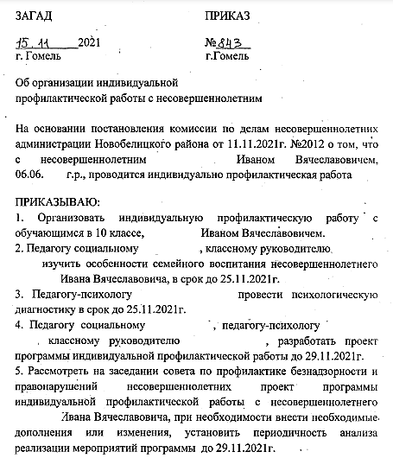
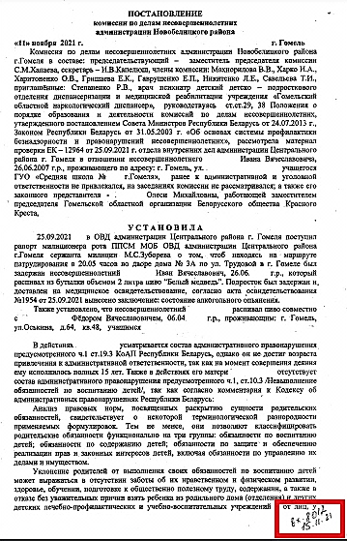
ОБРАЗЕЦ ПРИКАЗА
Документ,
являющийся основанием
для проведения ИПР, регистрируется в журнале входящей корреспонденции,
с проставлением
соответствующей отметки
на документе

Slide 7
Для сбора информации предлагается использовать:
• Проведение психологической и социально-педагогической диагностики
• Собеседование с несовершеннолетним и его законными представителями, педагогами, другими обучающимися
• Наблюдение за несовершеннолетним с использованием примерных схем
• Анализ документов и материалов, характеризующих несовершеннолетнего
• Изучение особенностей проживания и воспитания несовершеннолетнего в ходе посещения его по месту жительства
Оценку рисков совершения подростком повторных противоправных действий с заполнением формы оценки рисков

Slide 8
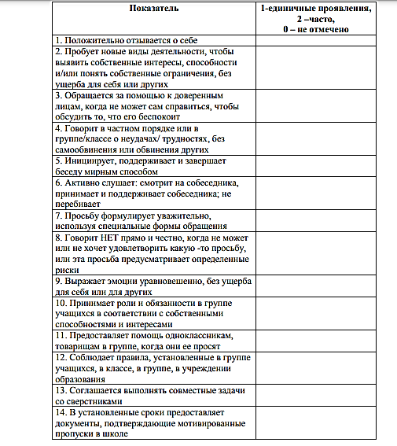
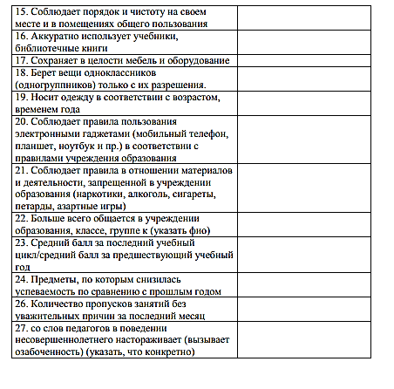
Примерный протокол наблюдения за несовершеннолетним в учреждении образования

Slide 9
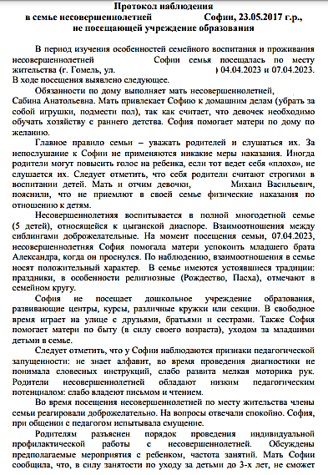
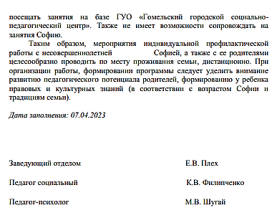
Примерный протокол наблюдения в семье

Slide 10
Оценка рисков совершения подростком повторных противоправных действий
с заполнением формы оценки рисков
• Бланк заполняется ответственным специалистом на несовершеннолетнего по итогам получения и анализа информации от самого подростка, его законных представителей и иных участников образовательного процесса.
• Не рекомендуется в разговоре с подростком использовать прямые формулировки, указанные как возможный риск.
• Заключение о наличии риска делается специалистом, заполняющим бланк, по результатам анализа собранной информации
Детям нужны
не поучения,
а примеры
Жубер Жозеф

Slide 11
Программа ИПР разрабатывается
с учетом характера совершенного противоправного деяния, диагностики личности несовершеннолетнего, предполагает промежуточный и итоговый анализ результатов
Программа индивидуальной профилактической работы
Программа должна предусматривать вовлечение несовершеннолетнего и его окружения в процесс преодоления проблемной ситуации, создание условий для освоения ребенком позитивного опыта разрешения проблем
В разработке программы участвуют педагог социальный, педагог-психолог, классные руководители, кураторы, мастера производственного обучения, воспитатели общежитий, законные представители несовершеннолетнего и иные заинтересованные.

Slide 12
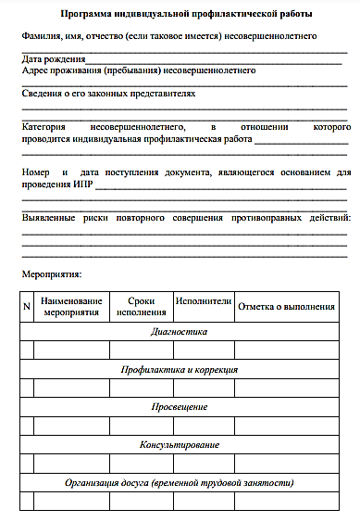
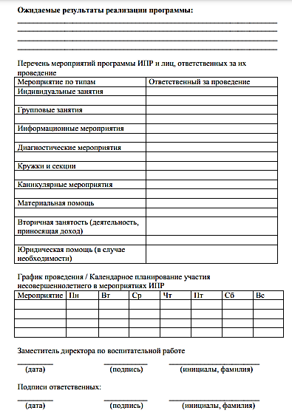
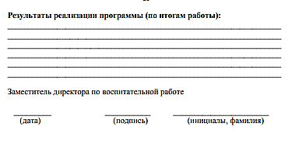
Программа индивидуальной профилактической работы

Slide 13
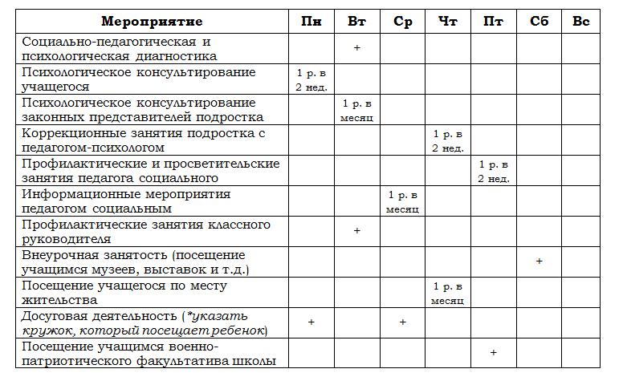
График проведения / Календарное планирование участия несовершеннолетнего в мероприятиях ИПР

Slide 14
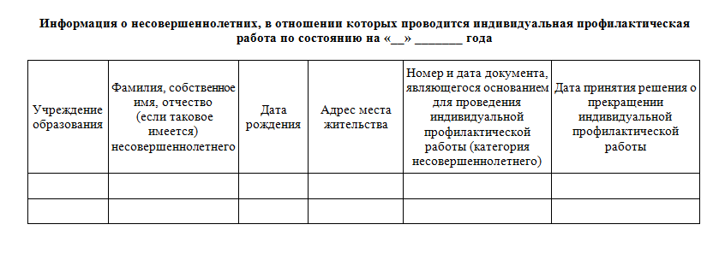
Учреждение образования обеспечивает ежемесячное не позднее 10 числа месяца, следующего за отчетным, представление указанных сведений в комиссию по делам несовершеннолетних по месту нахождения учреждения образования

Slide 15
Индивидуальная профилактическая работа
прекращается по решению
руководителя учреждения
образования при наличии
следующих оснований:
• Истечение срока проведения ИПР
(в зависимости от категории несовершеннолетних)
• Осуждение к наказанию в виде ареста или лишения свободы
• Достижение несовершеннолетним возраста восемнадцати лет
• В случае смерти, а также объявления умершим либо признания безвестно отсутствующим в порядке, определенном законодательством
• Избрание меры пресечения в виде заключения под стражу

Slide 16
Комплексная реабилитация несовершеннолетних
Постановлением Совета Министров Республики Беларусь от 27.06.2017 г №487 «Положение о порядке комплексной реабилитации несовершеннолетних, потребление которыми наркотических средств, психотропных веществ, их аналогов, токсических или других одурманивающих веществ, употребление алкогольных, слабоалкогольных напитков или пива установлены в соответствии с законодательством»
Инструктивно-методическое письмо «Об особенностях деятельности учреждений образования по реализации норм Положения о порядке комплексной реабилитации несовершеннолетних, потребление которыми наркотических средств, психотропных веществ, их аналогов, токсических или других одурманивающих веществ, употребление алкогольных, слабоалкогольных напитков или пива установлены в соответствии с законодательством» от 14.12.2017

Slide 17
Комплексная реабилитация несовершеннолетних
В случае принятия решения КДН о проведении комплексной реабилитации несовершеннолетнего, с которым на данный момент реализуется программа ИПР, необходимо организовать работу в соответствии с соответствующими нормативными правовыми актами.
В программы комплексной реабилитации целесообразно включать мероприятия программы ИПР, которые не выполнены на день разработки для направления их в СПЦ либо в детское интернатное учреждение.

Slide 18
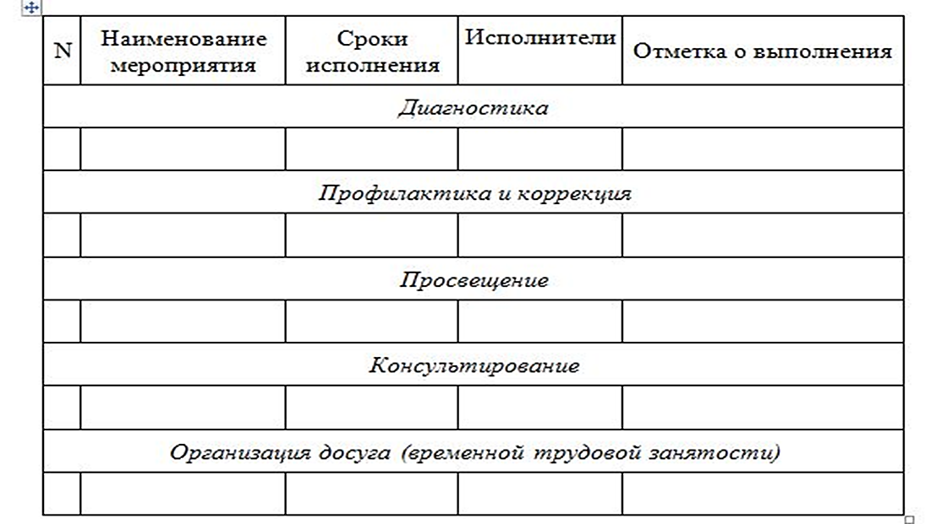
Деятельность педагога-психолога по профилактике девиантного поведения

Slide 19
При составлении программы следует учитывать:
Программа ИПР должна предусматривать и включать:
• вовлечение несовершеннолетнего и его окружения в процесс преодоления проблемной ситуации;
• создание условий для освоения учащимся позитивного опыта разрешения проблем;
• порядок взаимодействия учреждений образования и инспекции по делам несовершеннолетних в случае отсутствия учащегося на учебных занятиях;
• индивидуальные и групповые занятия с учащимися, групповые занятия с родителями, консультации.
Особенности возраста несовершеннолетнего
Специфику психофизического развития
Особенности протекания возрастных кризисов, в частности, подросткового, проявлениями которого являются обесценивание взрослых, отрицательное отношение к их требованиям

Slide 20
Периодичность занятий с несовершеннолетним и его родителями
Индивидуальные, групповые занятия, консультации специалистов регистрируются в журнале учета консультаций участников образовательного процесса.
Периодичность: от 1-2 раз в неделю до 1 раза в 2 недели, длительностью занятия от 45 минут до 1 часа.
Обращаем внимание! Чем выше уровень риска, тем интенсивнее частота занятий в неделю.
Групповые занятия (консультации, семинары) для законных представителей проводятся не реже 1 раза в месяц, длительность занятия зависит от применяемой методики и составляет от 45 минут до 2 часов.
Для оптимизации связи с подростками рекомендуется использовать напоминания и поощрения (с применением мессенджеров и (или) социальных сетей)

Slide 21
Причинами отклоняющегося поведения в подростковом возрасте являются:
Психологическая и
социально-педагогическая диагностика выражается в оценке индивидуально-психологических свойств, качеств личности несовершеннолетнего и направлена на выявление его психологических проблем и факторов социальной среды, влияющих на поведение и состояние несовершеннолетнего
• Намерение изменить социальные нормы и снять запреты, которые мешают волеизъявлению подростка;
• Желание проявить себя, нарушая имеющиеся нормы права и морали;
• Саморазрушающее поведение.
Банк методик профилактической работы, направленных на выявление, недопущение и пресечение противоправных действий несовершеннолетних, а также противоправных действий в отношении несовершеннолетних Сайт АПО, ГГСПЦ

Slide 22
Диагностика аддиктивного поведения
Диагностика взаимоотношений
• Опросник враждебности;
• Шкала доброжелательности;
• Диагностика эмоциональных барьеров в межличностном общении (В.В.Бойко);
• Карта социальных контактов как диагностический инструмент в консультировании несовершеннолетних;
• Метод незаконченных предложений;
• Методика «Анализ семейных взаимоотношений» Э.Г. Эйдемиллер, В.В. Юстицкис (АСВ);
• Методика выявления коммуникативных склонностей учащихся (Р.В. Овчаровой);
• Определение жизненных ценностей личности (must –тест) (П.Н.Иванов, Е.Ф.Колобова);
• Проективная техника «Генограмма»;
• Тест «Ваша уличная компания»;
• Методика «Шкала семейного окружения» (Р.Х. Мус, адаптация С.Ю. Куприянова)
• Методика RAFFT в модификации А.Ю. Егорова;
• Методика диагностики склонности к 13 видам зависимостей (Г. В. Лозовая);
•«Определение степени никотиновой зависимости» (тест Фагерстрема);
• «Склонность к зависимому поведению» (В.Д.Менделевич);
• Тест-опросник «аддиктивная склонность» (В.В. Юсупов)

Slide 23
Диагностика девиантного поведения
• «Шкала оценки уровня социальной адаптации» (Кибирёв А.А.);
• Акцентуация характера Тест - опросник Шмишека;
• Диагностика агрессивности детей (опросник Басса-Дарки);
• Диагностика предрасположенности к конфликтному поведению (К.Н. Томас);
• Изучение социализированности личности учащегося (методика М.И. Рожкова);
• Карта наблюдений Д. Стотта;
• Методика диагностики представлений ребенка о насилии «Незаконченные предложения» (Е.Н. Волкова);
• Методика «Волевой самоконтроль» (ВСК) (А.Г. Зверковым и Е.В. Эйдманом);
• Методика «Карта риска суицида» (модификация для подростков Л.Б. Шнейдер);
• Методика «Личностная агрессивность и конфликтность» (Е.П.Ильин и П.А.Ковалев);
• Методика диагностики девиантного поведения несовершеннолетних (тест СДП – склонности к девиантному поведению Э.В. Леус);
• Методика первичной диагностики и выявления детей «группы риска» (М.И. Рожков, М.А. Ковальчук);
• Определение склонности к отклоняющемуся поведению (А.Н.Орел);
• Проективная методика «Письмо другу»;
• Опросник суицидального риска (Т.Н. Разуваева);
• Метод комплексной экспресс-диагностики социально-педагогической запущенности детей (Р.В.Овчарова).

Slide 24
Из опыта работы педагогов
ГУО «Гомельский городской социально-педагогический центр» рекомендуется изучать:
• Детско-родительские отношения;
• Отношения в классе учащегося;
• Индивидуальные особенности ребенка (агрессивность, враждебность, тревожность, депрессии и субдепрессии, акцентуации, преимущественные эмоциональные состояния, интересы и склонности)

Slide 25
После завершения диагностики:
• Осуществляется психологическая коррекция выявленных нарушений
• Рекомендации должны иметь дату составления, подпись педагога-психолога и подпись родителя об ознакомлении
• Разрабатываются индивидуальные рекомендации для законных представителей ребенка
• Второй экземпляр рекомендаций должен быть вручен родителю!

Slide 26
Психологические аспекты коррекции девиантного поведения ребенка
1. Учитесь определять жизненную ситуацию ребенка и учитывайте возрастные и кризисные периоды в жизни ребенка.
2. Самое важное для начала — точно описать трудное поведение.
3. Поиск потребностей, которые стоят «перед» трудным поведением.
4. Львиная доля родительского стресса из-за трудного поведения — это стресс, вызванный «третьим», наблюдающим и оценивающим.
5. Ребенку необходимо чувствовать границы дозволенного, потому что без этого ему страшно и неуютно.
6. Ребенку очень важно получать реакцию взрослых в тех случаях, когда он нарушает права других людей.
7. Объясняя ребенку минусы трудного поведения, говорите конкретно и доходчиво.

Slide 27
Этапы установления доверия с подросткам:
1 этап – принятие подростка без осуждения за уже совершенные поступки;
2 этап – сбор информации о характере поведения подростка, которую можно почерпнуть из бесед с родителями, педагогами, сверстниками;
3 этап – проявление искренней заинтересованности в личности подростка;
4 этап – помощь в расширении возможностей и способностей подростка;
5 этап – осуществление грамотного наставничества.
При оказании психологической помощи решающее значение имеет установление контакта с семьей и налаживание доверительных отношений с ребенком

